Slide 1
ML Advanced Введение в вероятностное моделирование, апостериорные оценки, сэмплирование
otus.ru

Slide 2


Проверить, идет ли запись
Меня хорошо видно
&& слышно?
Ставим “+”, если все хорошо “-”, если есть проблемы

Slide 3
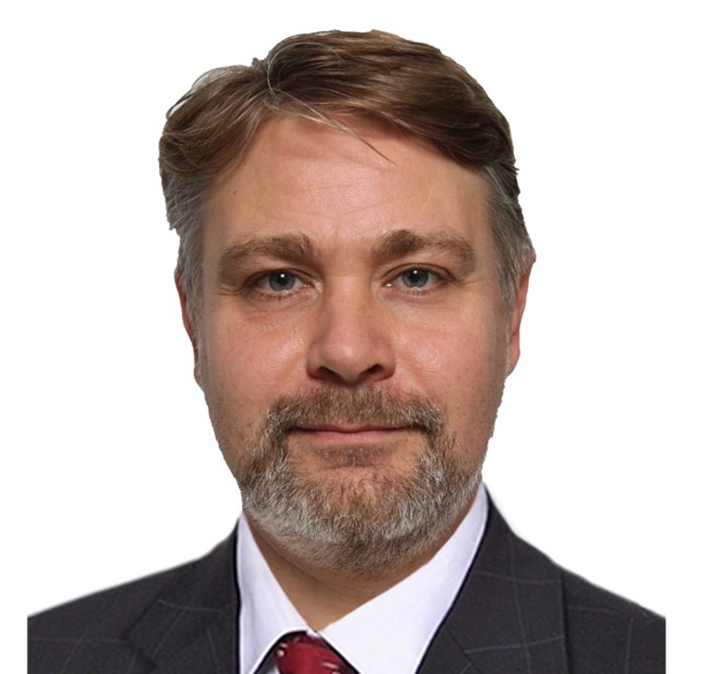
Введение в вероятностное моделирование апостериорные оценки, сэмплирование
Тема вебинара
Игорь Стурейко
Teamlead, главный инженер проекта – НИИгазэкономика
Опыт:
Более 15 лет занимался прикладной математикой и мат моделированием
(Data Scientist) (Python, С++) в НИИ ПАО Газпром
Анализ временных рядов, эволюционное развитие сложных систем
+7 (916) 156-07-82 (whatsapp)
@stureiko (TG)

Slide 4










Правила вебинара
Условные
обозначения
Активно
участвуем
Индивидуально
Off-topic обсуждаем
в учебной группе
#канал группы
Время, необходимое
на активность
Пишем в чат
Задаем вопрос
в чат
Говорим голосом
Документ
Вопросы вижу в чате,
могу ответить не сразу
Ответьте себе или
задайте вопрос

Slide 5
Карта курса
Advanced Machine Learning. AutoML
Production
Временные ряды
Рекомендательные системы.
Графы
Bayesian Learning
Reinforcement Learning

Slide 6
Маршрут вебинара
Знакомство
Введение в Байесовский подход
Байесовское моделирование
Семплирование
Практика

Slide 7
Цели вебинара
1. | Понять разницу между «частотным» и «вероятностным» подходом
2. | Понять когда использовать Байесовские методы
3. | Понять как использовать их в ML

Slide 8
Смысл
Зачем вам это уметь
1. | Применять ML когда мало данных
2. | Применять ML когда есть некоторое «дополнительное» знание о данных
3. | Применять обучение с подкреплением

Slide 9
Что отражает формула Байеса?

Slide 10
Введение в Байесовский подход

Slide 11
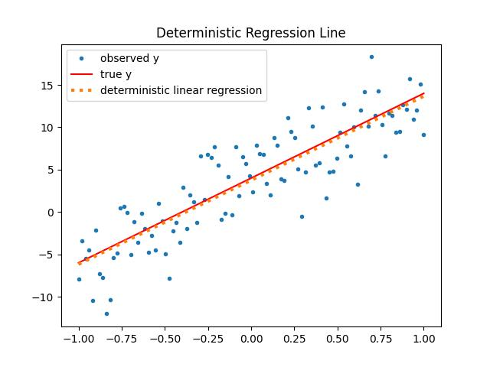
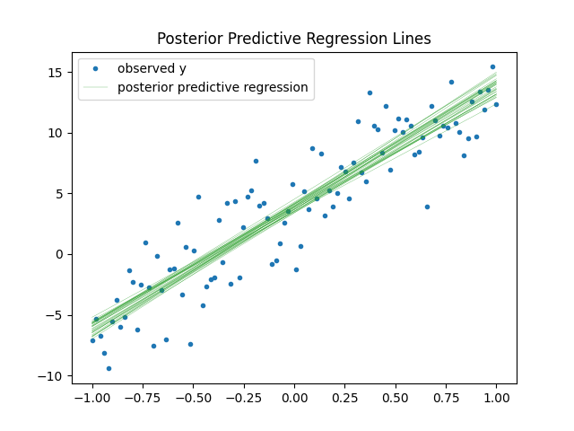
Детерминистический и вероятностный подход
https://h1ros.github.io/posts/bayesian-regression-using-pymc3/

Slide 12
Случайные события
следует различать, о какой̆ вероятности идет речь – о безусловной̆ вероятности P(A) события A, о вероятности P(A∩B) совместного наступления A и B или о вероятности P(A|B) события A при условии, что произошло B.
вероятность P(A) примерно равна доле случаев среди всех повторений эксперимента, когда произошло событие A;
вероятность P (A∩B) примерно равна доле случаев среди всех повторений эксперимента, когда вместе произошли A и B;
вероятность P (A | B) примерно равна доле случаев, когда про- изошло событие A, среди тех случаев, когда произошло событие B (или, что в данном случае эквивалентно, доля случаев, когда вместе произошли A и B, среди тех случаев, когда произошло B).

Slide 13
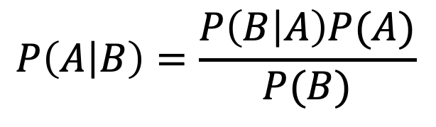
Теорема Байеса
Что выражает каждая буква в уравнении Байеса и уметь подставить в нее значения.
Понять откуда взялась эта формула.
Когда ее применять.
$$P\left(A | B\right)=\frac{P\left(B | A\right)P(A)}{P(B)}$$

Slide 14
Теорема Байеса
Есть парень Том, он очень тихий и застенчивый. Он готов помочь людям, но мало контактирует с внешним миром. Он ценит порядок и уделяет много внимания мелочам.
Чем по вашему мнению занимается Том?
Он библиотекарь или он фермер?
(Данный пример взят из работы психологов Даниэля Канемана и Амоса Тверски.
Подробнее с их идеями можно познакомится в книга «Думай медленно – решай быстро». )

Slide 15
Теорема Байеса
Есть парень Том, он очень тихий и застенчивый. Он готов помочь людям, но мало контактирует с внешним миром. Он ценит порядок и уделяет много внимания мелочам.
Чем по вашему мнению занимается Том?
Он библиотекарь или он фермер?
(Данный пример взят из работы психологов Даниэля Канемана и Амоса Тверски.
Подробнее с их идеями можно познакомится в книга «Думай медленно – решай быстро». )
Большинство людей ответит, что он «библиотекарь» и это не верно.
Не потому что вы неправильно представляете себе библиотекаря и фермера.
А потому что реальное соотношение библиотекарей к фермерам как минимум 1:20 (по данным статистики занятости в США на 2003 г).

Slide 16

Теорема Байеса
Возьмём выборку выборку фермеров и библиотекарей.
Пусть под заданные критерии подходят 40% библиотекарей и 10% фермеров.
НО фермеры просто за счет того что их больше легко перебьют это соотношение.
Под выбранный критерий попадают 4 библиотекаря и 20 фермеров.
Тогда итоговая вероятность того что наш Том библиотекарь:
40%
10%
$$P\left(Librarian | description\right)=\frac{4}{4+20}≈16.7\%$$

Slide 17
Теорема Байеса
Новые данные не формируют выводу с «0», они лишь уточняют имеющиеся данные.
4%
16.7%

Slide 18
Теорема Байеса
40%
10%

Slide 19
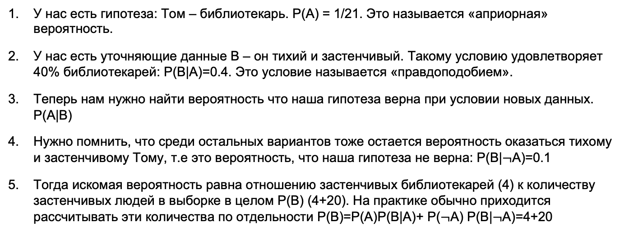
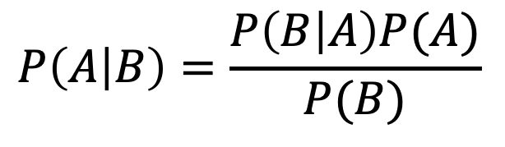
Теорема Байеса
$$P\left(A | B\right)=\frac{P\left(B | A\right)P(A)}{P(B)}$$
У нас есть гипотеза: Том – библиотекарь. P(А) = 1/21. Это называется «априорная» вероятность.
У нас есть уточняющие данные В – он тихий и застенчивый. Такому условию удовлетворяет 40% библиотекарей: P(В|А)=0.4. Это условие называется «правдоподобием».
Теперь нам нужно найти вероятность что наша гипотеза верна при условии новых данных. P(А|В)
Нужно помнить, что среди остальных вариантов тоже остается вероятность оказаться тихому и застенчивому Тому, т.е это вероятность, что наша гипотеза не верна: P(В|$¬$А)=0.1
Тогда искомая вероятность равна отношению застенчивых библиотекарей (4) к количеству застенчивых людей в выборке в целом Р(В) (4+20). На практике обычно приходится рассчитывать эти количества по отдельности P(В)=P(A)P(B|A)+ P($¬$A) P(В|$¬$А)=4+20
После занятия не поленитесь еще раз просмотреть объяснение:
https://www.youtube.com/watch?v=_bcAK_1a72k&t=3s

Slide 20

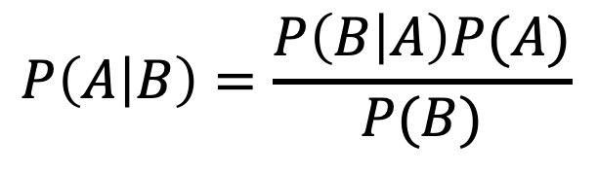
Теорема Байеса
Сколько людей у которых положительный тест действительно больны?
$$P\left(A | B\right)=\frac{P\left(B | A\right)P(A)}{P(B)}$$
Все люди
Пусть всего болеет 8.5% людей: P(A)=0.085
Пусть вероятность получить положительный результат вне зависимости от того болеешь ты или нет – 10%: P(B)=0.1
Пусть чувствительность теста 99%: P(B|A)=0.99
А
A|B
В
A: люди больны
B: у людей положительный тест
P(A|B)$≈$8.415%

Slide 21
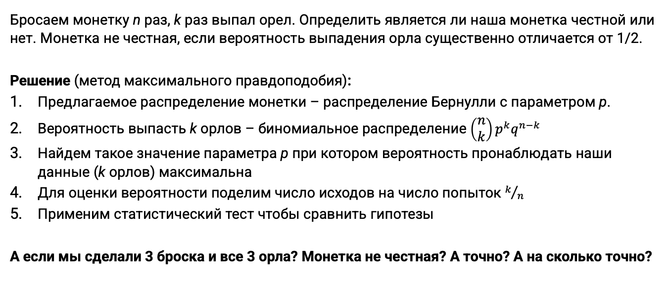
Статистический вывод
Бросаем монетку n раз, k раз выпал орел. Определить является ли наша монетка честной или нет. Монетка не честная, если вероятность выпадения орла существенно отличается от 1/2.
Решение (метод максимального правдоподобия):
Предлагаемое распределение монетки – распределение Бернулли с параметром p.
Вероятность выпасть k орлов – биномиальное распределение $\left(\begin{matrix}n \\ k\end{matrix}\right)p^{k}q^{n−k}$
Найдем такое значение параметра p при котором вероятность пронаблюдать наши данные (k орлов) максимальна
Для оценки вероятности поделим число исходов на число попыток $k/n$
Применим статистический тест чтобы сравнить гипотезы
А если мы сделали 3 броска и все 3 орла? Монетка не честная? А точно? А на сколько точно?

Slide 22
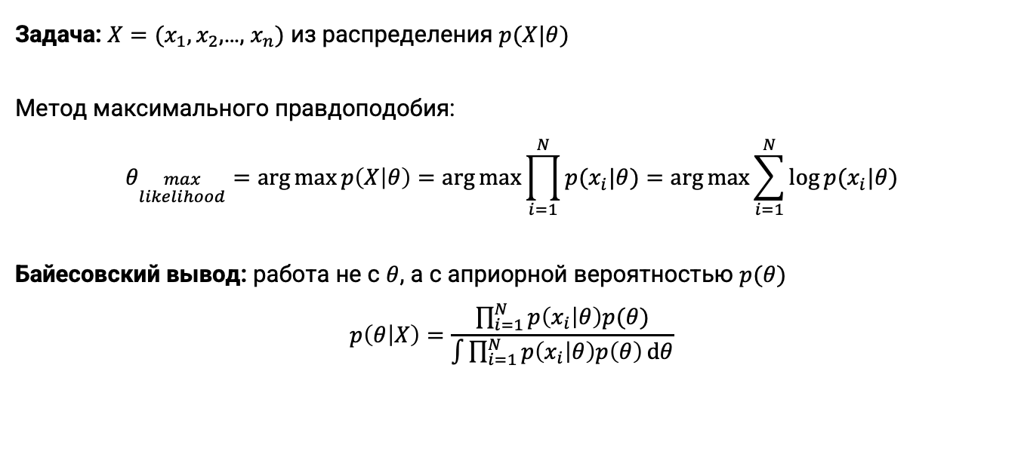
Статистический вывод
Задача: $X=(x_{1},x_{2}$,…, $x_{n})$ из распределения $p(X|θ)$
Метод максимального правдоподобия:
$$θ_{\begin{aligned}max \\ likelihood\end{aligned}}=\arg{\max{p\left(X | θ\right)=\arg{\max{\prod_{i=1}^{N}{p(x_{i}|θ)}}=\arg{\max{\sum_{i=1}^{N}{\log{p(x_{i}|θ)}}}}}}}$$
Байесовский вывод: работа не с $θ$, а с априорной вероятностью $p(θ)$
$$p\left(θ | X\right)=\frac{\prod_{i=1}^{N}{p\left(x_{i} | θ\right)p(θ)}}{\int{\prod_{i=1}^{N}{p\left(x_{i} | θ\right)p\left(θ\right)}dθ}}$$

Slide 23
Сравнение подходов
Вероятность это частота и она объективна
Детерминированные параметры
Точечные оценки
Нельзя оценить вероятность редкого события
Никаких иных предположений – только данные
Эффективные вычисления
Вероятность это оценка субъективной неопределенности
Параметры – это случайные величины
Распределения
Можно оценить вероятность редкого события
Можно вводить априорные знания, улучшающие результат
Тяжелые вычисления

Slide 24
Недостатки частотного подхода
Плохие результаты при недостатке данных.
Гарантии оптимальности Maximum Likelihood Estimation применимы только когда количество примеров сильно больше количества признаков: n >> d.
Нет возможности использовать априорные знания и предположения.
Я знаю, что нечестные монетки встречаются редко. Как мне это использовать?
Нет оценки неопределенности.
Если выпало три орла, насколько мы уверены в своей оценке параметра?
Статистические тесты это костыли.
Confidence interval отвечает не на те вопросы, которые нам нужны.
MLE оценка это лишь одна точка на распределении по параметрам.
Обобщается ли то решение, которое максимизирует Likelihood?
С интерпретируемостью все плохо.

Slide 25
Байес в ML
Теорема Байеса – математически верный способ сравнивать гипотезы, моделировать убеждения, учитывать неопределенность и ее изменение при поступлении новой информации.
В ML Байесовское моделирование позволяет:
Использовать предположения и априорные знания.
Предположения задаются в явном виде.
Получать оценки на параметры, которые обобщаются лучше.
Получать оценки неопределенности предсказаний без костылей.
Применения:
Прогнозирование редких событий (напр. выборы)
Интерпретируемые ML модели
Генеративные ML модели: VQVAE, VQGAN и др.

Slide 26
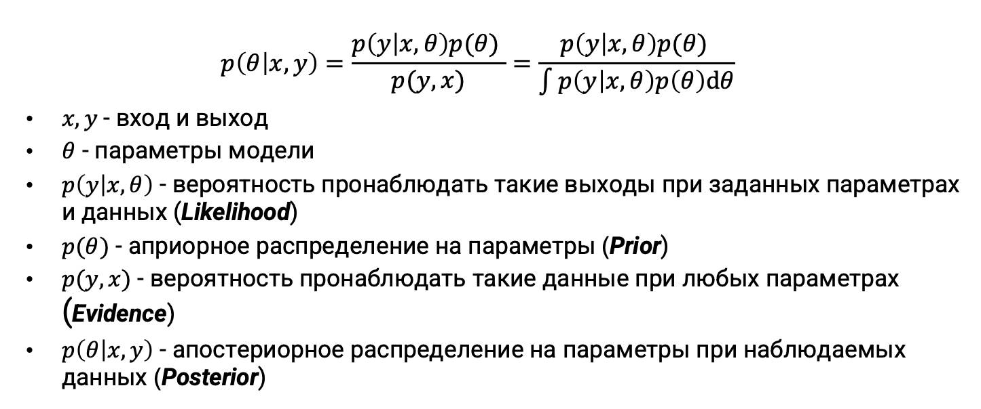
Формула Байесовса в терминах ML
$$p\left(θ | x, y\right)=\frac{p\left(y | x,θ\right)p(θ) }{p(y, x)}=\frac{p\left(y | x,θ\right)p(θ) }{\int{p\left(y | x,θ\right)p\left(θ\right)dθ}}$$
$x, y$- вход и выход
$θ$ - параметры модели
$p\left(y | x,θ\right)$ - вероятность пронаблюдать такие выходы при заданных параметрах и данных (Likelihood)
$p(θ)$ - априорное распределение на параметры (Prior)
$p(y, x)$ - вероятность пронаблюдать такие данные при любых параметрах (Evidence)
$p\left(θ | x, y\right)$ - апостериорное распределение на параметры при наблюдаемых данных (Posterior)

Slide 27
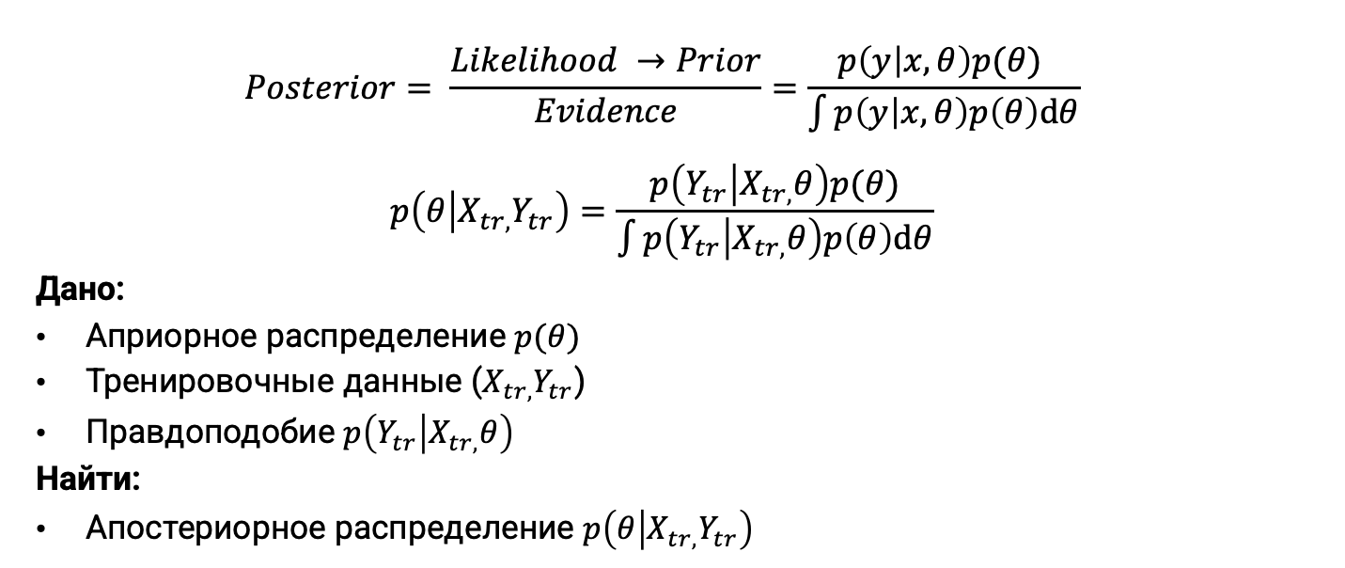
Обучение Байесовской модели
$$Posterior= \frac{Likelihood →Prior}{Evidence}=\frac{p\left(y | x,θ\right)p(θ) }{\int{p\left(y | x,θ\right)p\left(θ\right)dθ}}$$
$$p\left(θ | X_{tr,}Y_{tr}\right)=\frac{p\left(Y_{tr} | X_{tr,}θ\right)p(θ)}{\int{p\left(Y_{tr} | X_{tr,}θ\right)p\left(θ\right)dθ}}$$
Дано:
Априорное распределение $p(θ)$
Тренировочные данные ($X_{tr,}Y_{tr}$)
Правдоподобие $p\left(Y_{tr} | X_{tr,}θ\right)$
Найти:
Апостериорное распределение $p\left(θ | X_{tr,}Y_{tr}\right)$

Slide 28
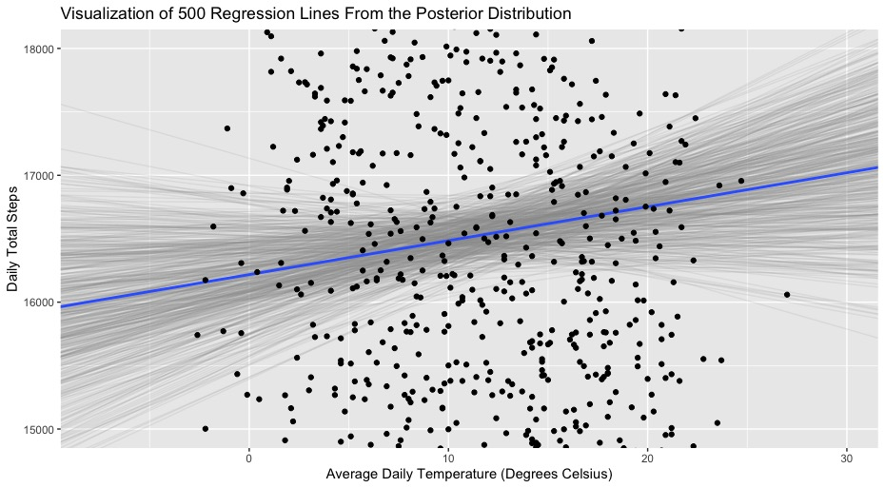
Обучение Байесовской модели
https://www.r-bloggers.com/2021/09/bayesian-regression-analysis-with-rstanarm/

Slide 29
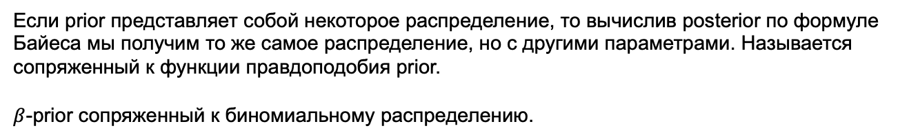
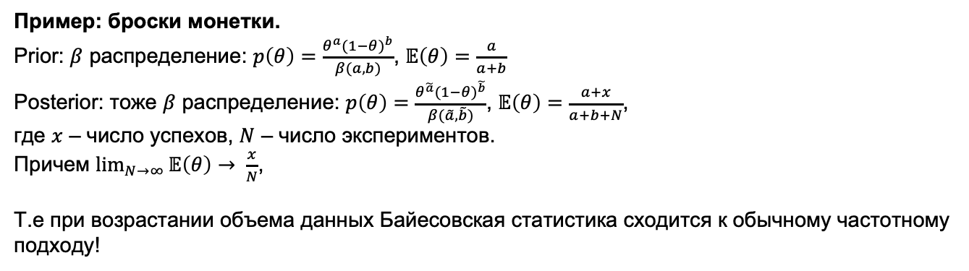
Сопряженный prior
Если prior представляет собой некоторое распределение, то вычислив posterior по формуле Байеса мы получим то же самое распределение, но с другими параметрами. Называется сопряженный к функции правдоподобия prior.
$β$-prior сопряженный к биномиальному распределению.
Пример: броски монетки.
Prior: $β$ распределение: $p\left(θ\right)=\frac{θ^{a}{(1−θ)}^{b}}{β(a, b)}$, $𝔼\left(θ\right)=\frac{a}{a+b}$
Posterior: тоже $β$ распределение: $p\left(θ\right)=\frac{θ^{\tilde{a}}{(1−θ)}^{\tilde{b}}}{β(\tilde{a},\tilde{b})}$, $𝔼\left(θ\right)=\frac{a+x}{a+b+N}$,
где $x$ – число успехов, $N$ – число экспериментов.
Причем $\lim_{N→∞}{𝔼\left(θ\right)→ \frac{x}{N}}$,
Т.е при возрастании объема данных Байесовская статистика сходится к обычному частотному подходу!
https://en.wikipedia.org/wiki/Conjugate_prior
https://ru.wikipedia.org/wiki/Сопряжённое_априорное_распределение

Slide 30

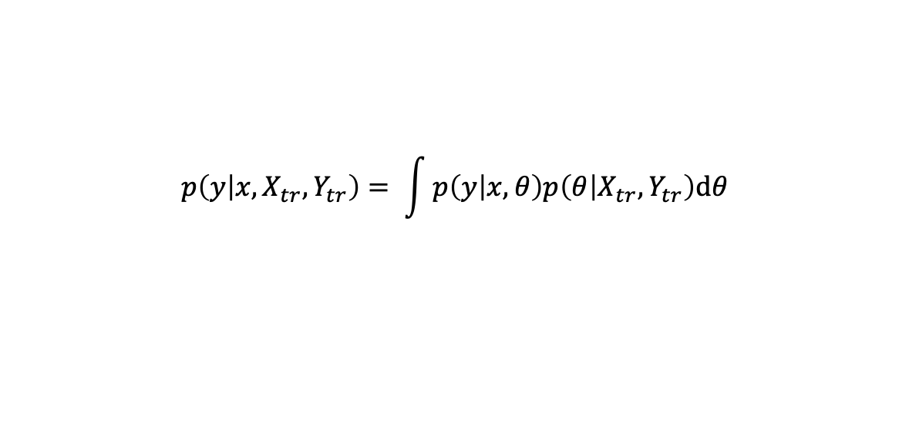
Численное интегрирование
Если у нас N параметров $θ= \left\{θ_{1},θ_{2},…,θ_{N}\right\}$ и число состояний К – то для численного интегрирования необходимо вычислить $K^{N}$ состояний. При $N>10$ и $K>10$ расчет становится нецелесообразен.
$$p\left(y | x,X_{tr},Y_{tr}\right)= \int{p\left(y | x, θ\right)p\left(θ | X_{tr},Y_{tr}\right)dθ}$$

Slide 31
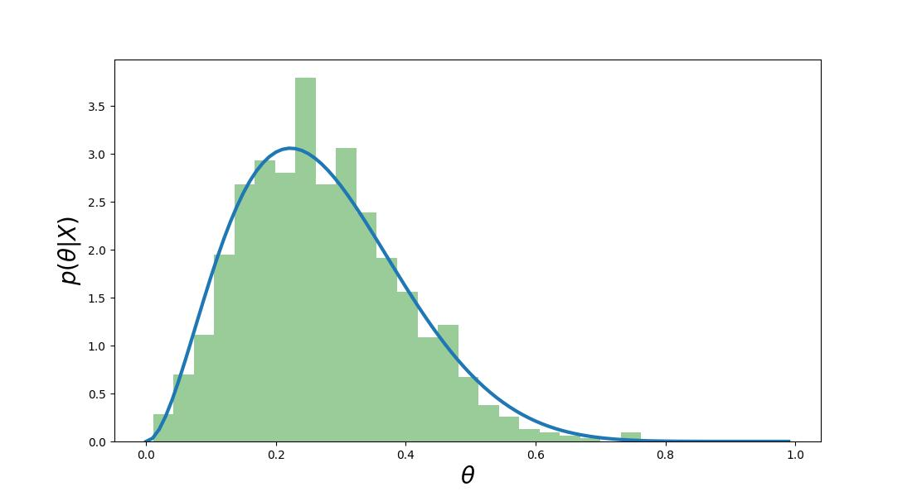
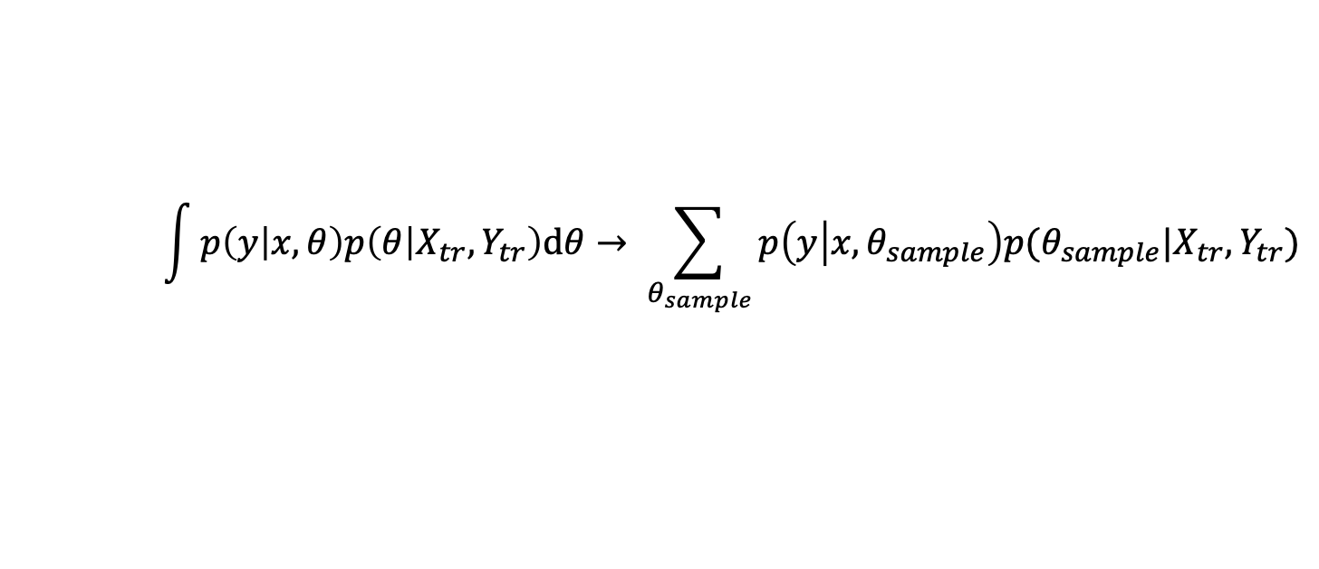

Семплирование
$$\int{p\left(y | x, θ\right)p\left(θ | X_{tr},Y_{tr}\right)dθ→ \sum_{θ_{sample}}{p\left(y | x,θ_{sample}\right)p(θ_{sample}|X_{tr},Y_{tr})}}$$
Как получить выборку из распределения?
А из неизвестного распределения?
$$p\left(θ | X\right) \sim \left\{θ_{1},θ_{2},θ_{3}, …,θ_{n}\right\}→$$

Slide 32
Вопросы для проверки
1. | Что такое prior?
2. | Когда следует обращаться к Байесовским методам?
3. | Почему в реальной жизни все не так просто?

Slide 33
Ключевые тезисы
1. | Поняли смысл формулы Байеса
2. | Поняли когда применять байесовский подход
3. | Поняли какие сложности

Slide 34
Практика

Slide 35
Слайд с заданием
1. | Построить простейшую байесовскую модель для подбрасывания монетки
2. | Изучить влияние prior’a на итоговую оценку

Slide 36

Слайд с домашним заданием
1. | Решить задачи на условную вероятность и формулу Байеса
Сроки выполнения: 1 неделя

Slide 37
Список материалов для изучения
https://www.youtube.com/watch?v=_bcAK_1a72k&t=3s
https://ru.wikipedia.org/wiki/Сопряжённое_априорное_распределение
https://h1ros.github.io/posts/bayesian-regression-using-pymc3/

Slide 38

Вопросы?
Ставим “+”,
если вопросы есть
Ставим “–”,
если вопросов нет

Slide 39

Следующий вебинар
7 августа 2022
Markov Chain Monte-Carlo

Slide 40
Заполните, пожалуйста,
опрос о занятии
по ссылке в чате

Slide 41
Приходите на следующие вебинары
Спасибо за внимание!
07.08 – Markov-Chain Monte-Carlo
Игорь Стурейко
Teamlead, главный инженер проекта – НИИгазэкономика
Опыт:
Более 15 лет занимался прикладной математикой и мат моделированием
(Data Scientist) (Python, С++) в НИИ ПАО Газпром
Анализ временных рядов, эволюционное развитие сложных систем
+7 (916) 156-07-82 (whatsapp)
@stureiko (TG)

